Slide 1
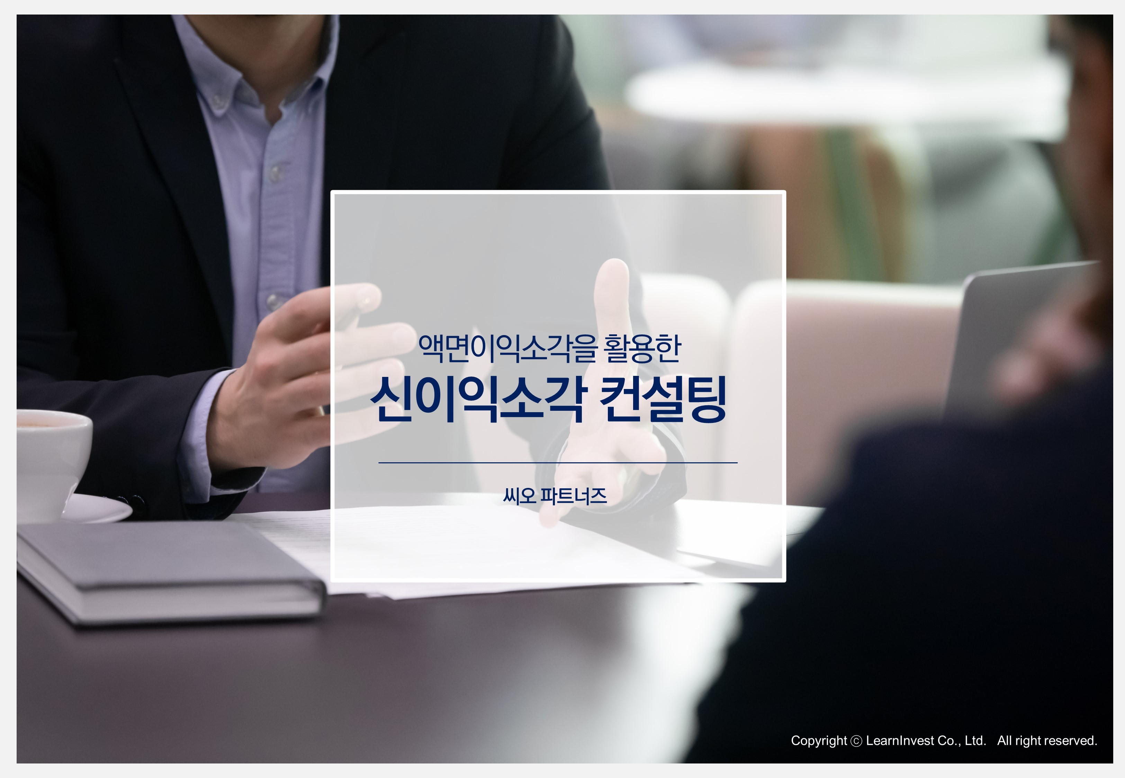

Slide 2
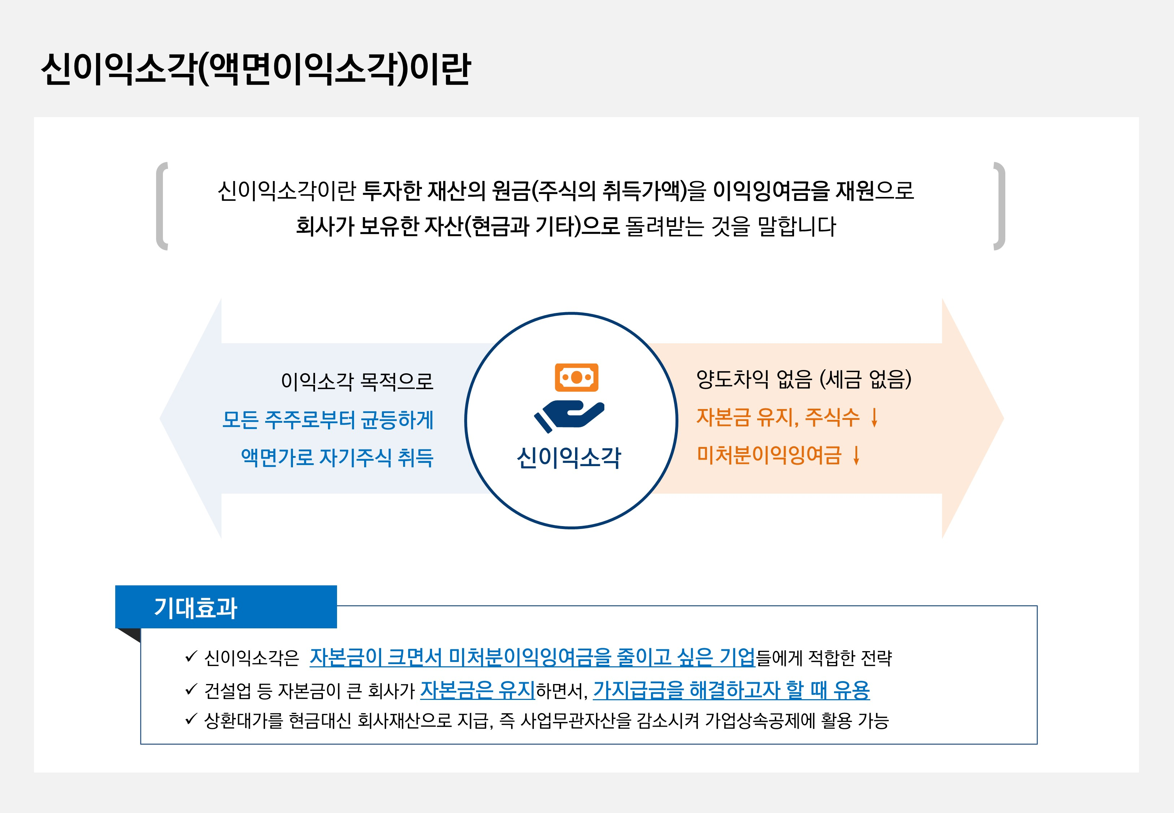

Slide 3
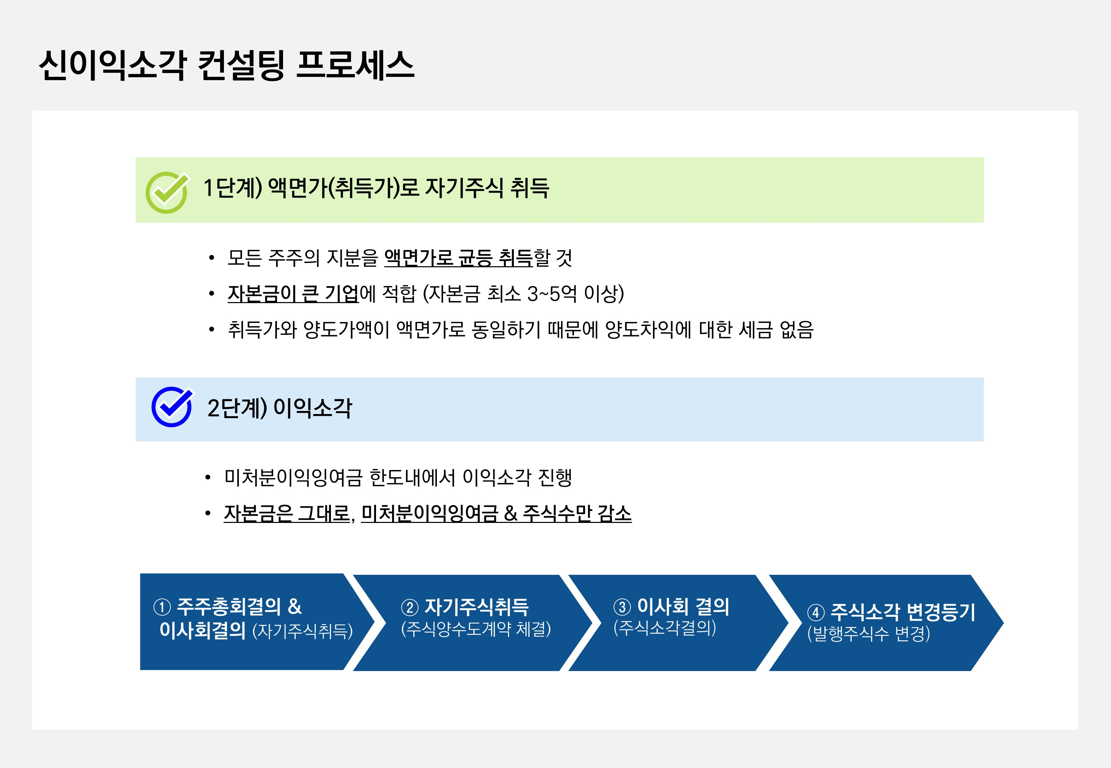
Notes:
증여, 세금, 리스크 없이 해결

Slide 4
